Slide 1
«Поклонимся великим тем годам!»
Подготовила: воспитатель старшей группы
Нахтигаль Л.В.

Slide 2
Счастье Родины- мир и свобода, Нерушимы они как гранит. Майский день сорок пятого года Наша память надежно хранит!

Slide 3
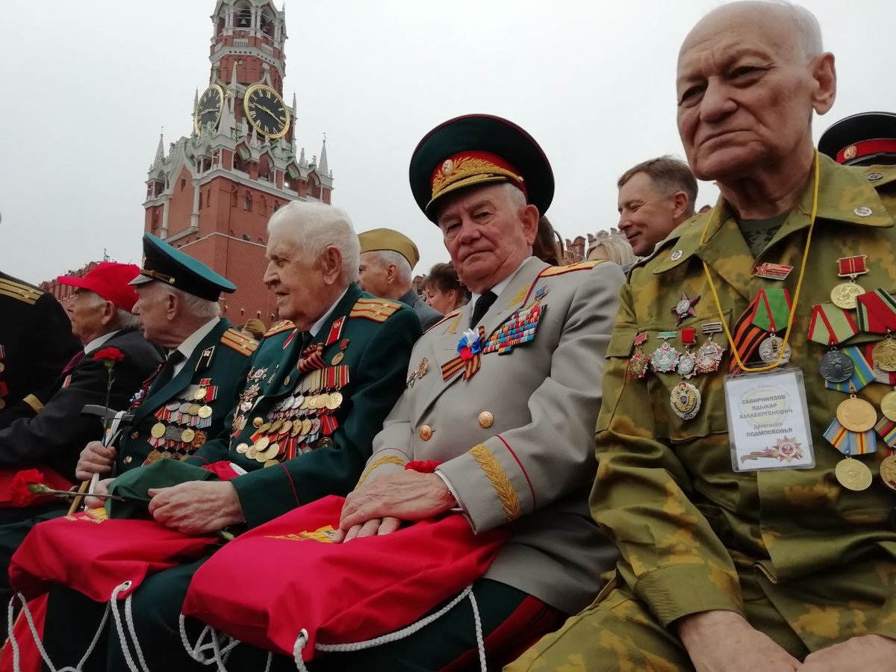
НО ПОЧЕМУ ВЕТЕРАНЫ, УЧАСТНИКИ ТОЙ ВЕЛИКОЙ ВОЙНЫ, ТАКИЕ ГРУСТНЫЕ, ПОЧЕМУ СЛЕЗЫ ЗАСТИЛАЮТ ИМ ГЛАЗА? ЧТО ОНИ ВСППОМИНАЮТ В ЭТОТ ДЕНЬ? ЧТО ЭТО БЫЛА ЗА ВОЙНА, КАКОЙ ЦЕНОЙ ДОСТАЛАСЬ ПОБЕДА НАШЕМУ НАРОДУ?
9 мая все жители нашей огромной страны отмечают День Победы. В этот день во всех городах проходят военные парады, возлагаются цветы к Могиле Неизвестного Солдата, дается праздничный салют.

Slide 4
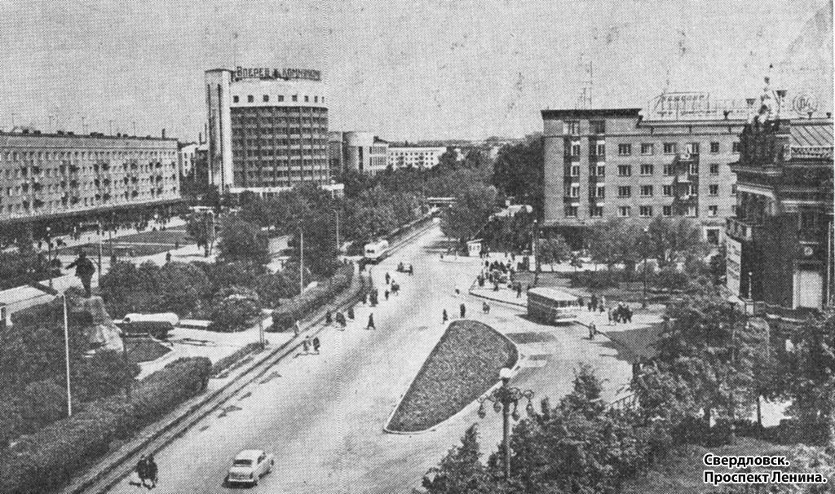
О ТОЙ ВЕЛИКОЙ ОСВОБОДИТЕЛЬНОЙ ВОЙНЕ И ПОЙДЕТ НАШ РАССКАЗ.
Это было тогда, когда наша страна Россия называлась СССР, когда ваши прабабушки и прадедушки были молодыми, здоровыми, полными сил. Они были счастливы, мечтали о будущем, думали, что все в их жизни будет хорошо. Но их мечтам не пришлось осуществиться.

Slide 5
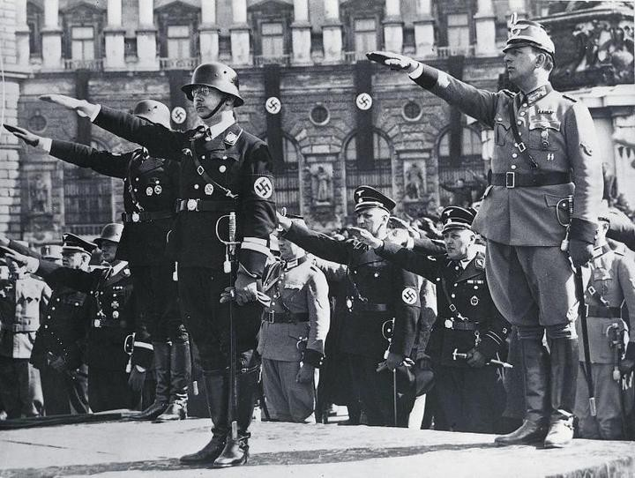
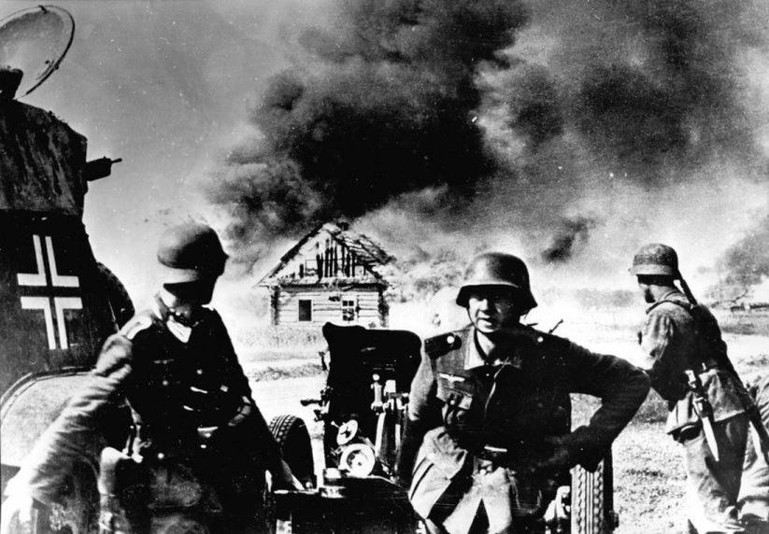
В мире появилась тёмная сила – фашизм, которая ненавидела людей другой национальности. Фашисты захотели людей всех стран сделать своими рабами и слугами.
Заскрежетали гусеницы танков, засвистели пули. Шаг за шагом фашисты захватывали одну страну за другой, разрушали города, взрывали памятники, грабили музеи, убивали людей. И всё ближе и ближе подходили к границе нашей Родины.

Slide 6
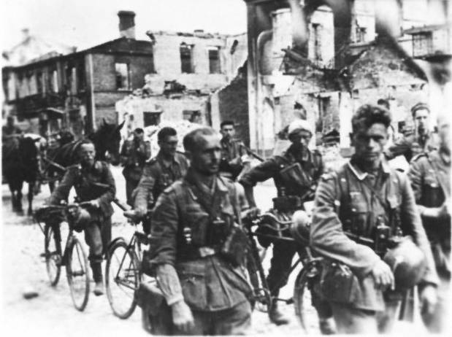
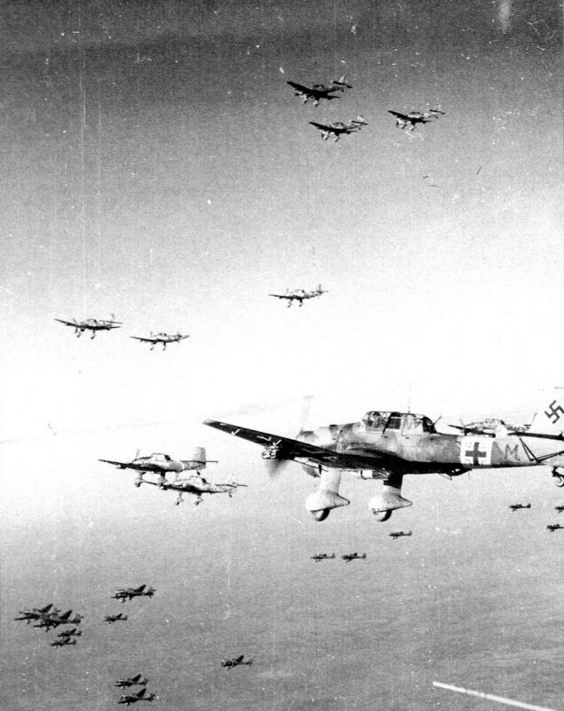
Началась
Великая
Отечественная
война
В четыре часа утра 22 июня 1941 года войска фашистской Германии напали на нашу Родину. Сотни самолетов и танков вторглись на нашу землю.

Slide 7
Горе и страх обрушились на людей: детей, женщин, стариков.

Slide 8
Миллионы мужчин отправились на защиту своей Родины!

Slide 9
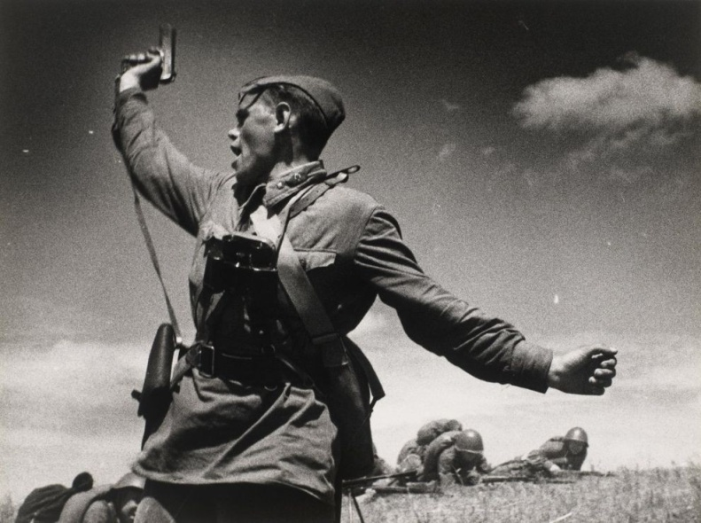
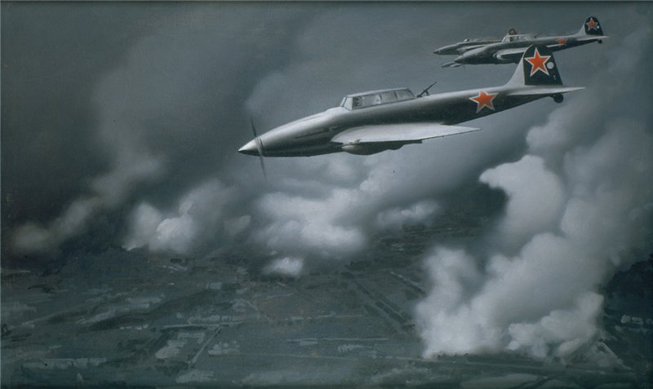
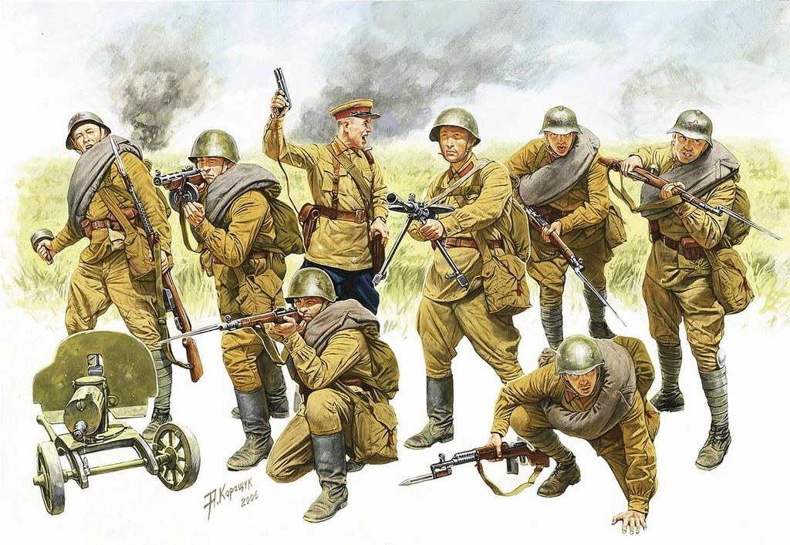
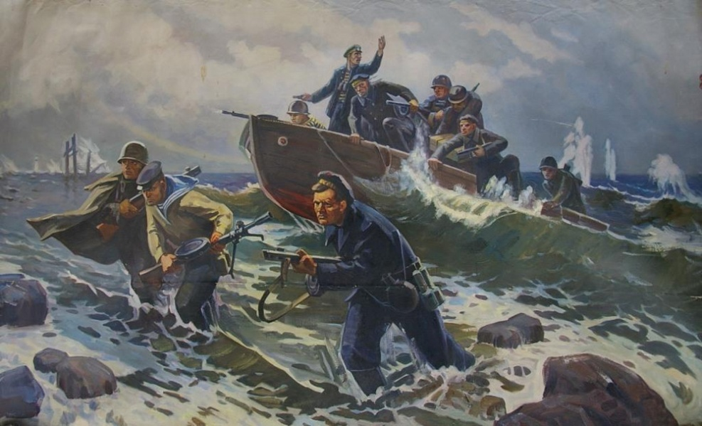
Трудно приходилось нашим бойцам, очень уж сильный был враг. Но солдаты нашей армии врага били, гнали с нашей земли.

Slide 10
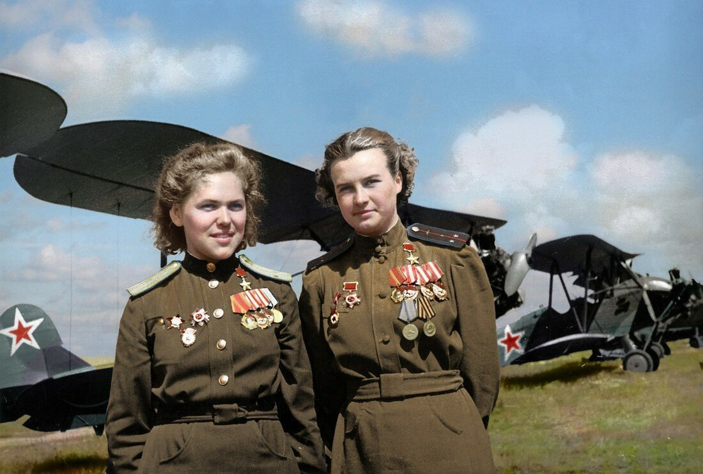
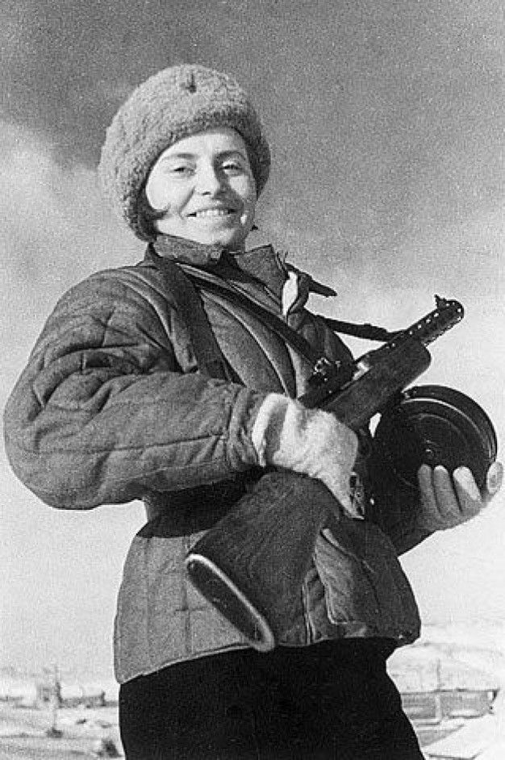
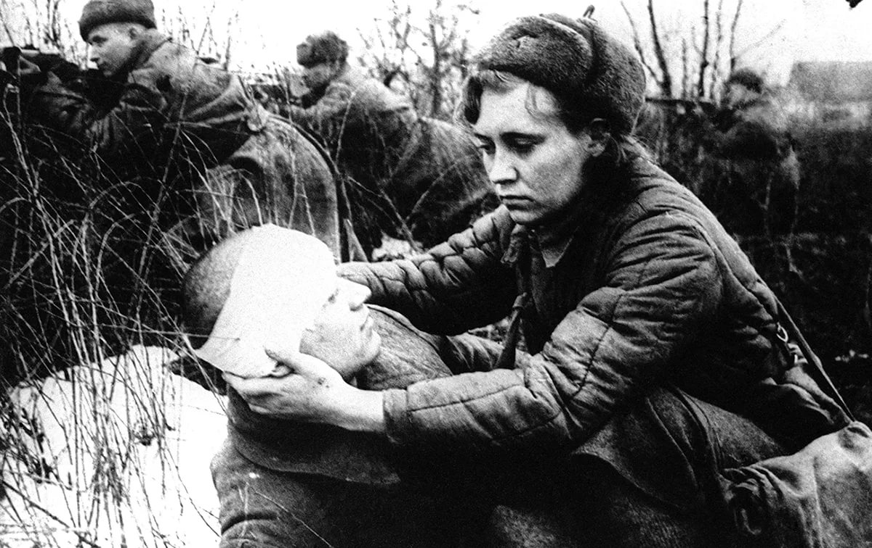
Женщины тоже участвовали в войне: они были связистками, снайперами, врачами и медсестрами.

Slide 11
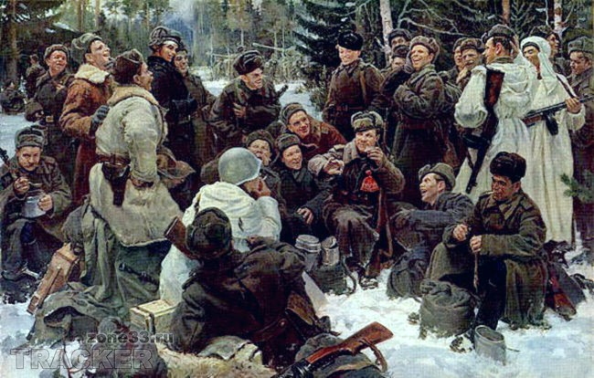
И в партизанских отрядах громили врага.

Slide 12
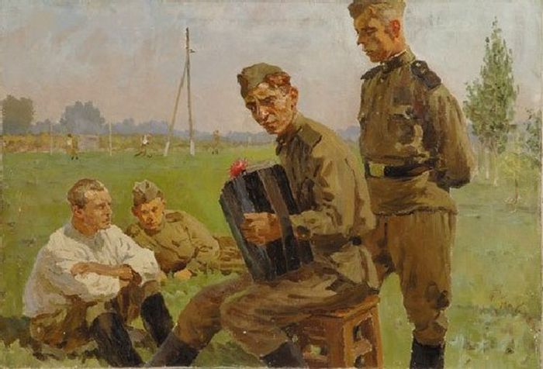
Иногда выпадали минуты затишья, солдаты отдыхали, пели песни и писали письма домой.

Slide 13
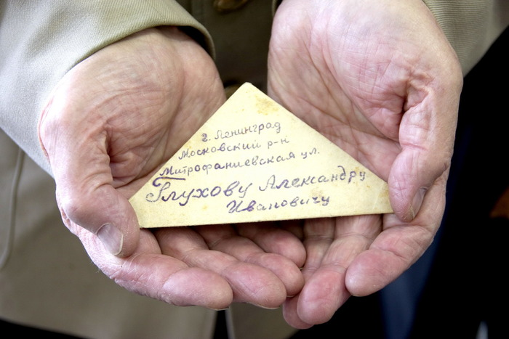
Вот такие солдатские треугольники приходили с фронта.

Slide 14
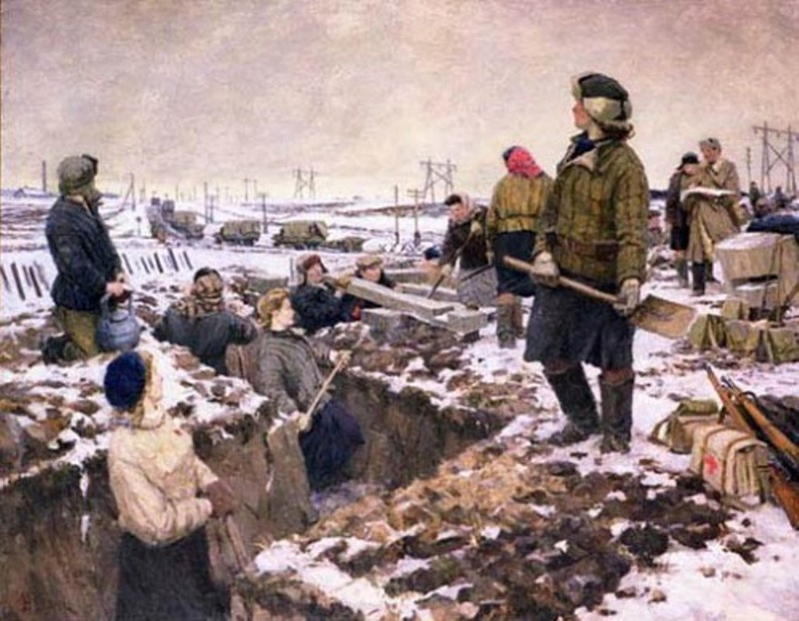
Все, кто остались в тылу рыли окопы, заменили своих мужчин у станков и в поле, шили теплые вещи для фронта.

Slide 15
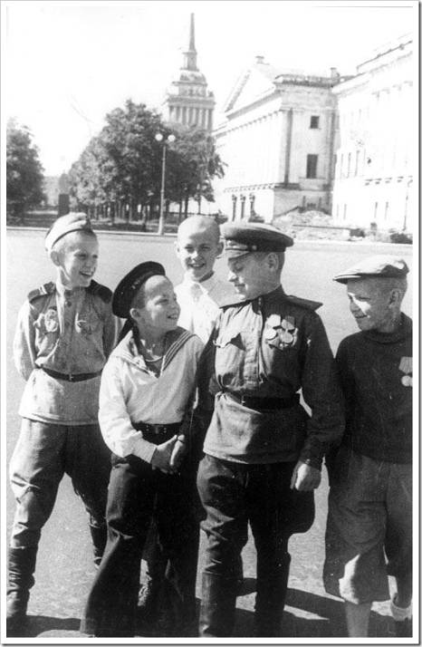
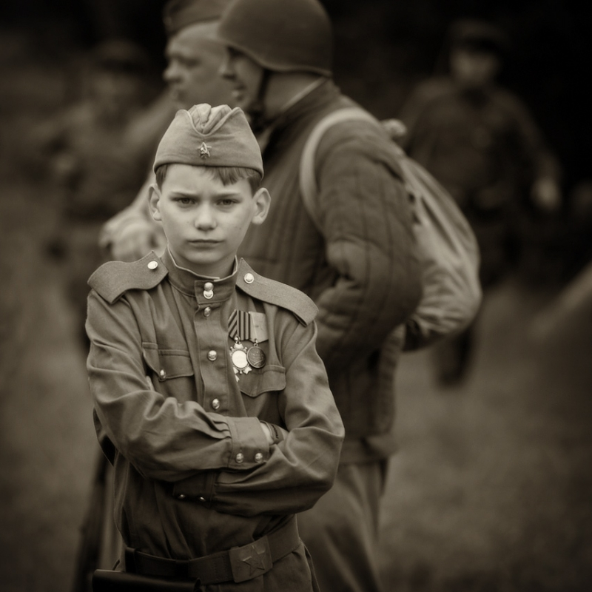
Тяжелее всего приходилось во время войны детям. Детские сады и школы не работали, многие дети остались совсем одни, потеряли под бомбежками родителей, попали в детские дома. Некоторые мальчишки становились «сынами полков», их, голодных и несчастных, брали к себе солдаты и заботились о них до конца войны. Дети участвовали в боевых действиях и удостаивались наград.

Slide 16
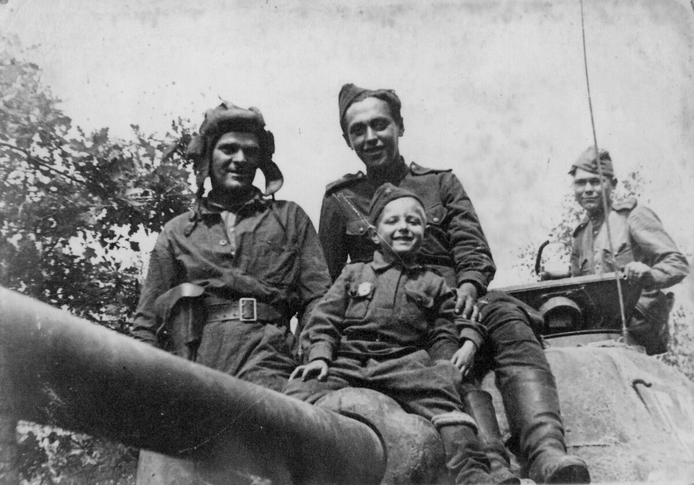

Slide 17
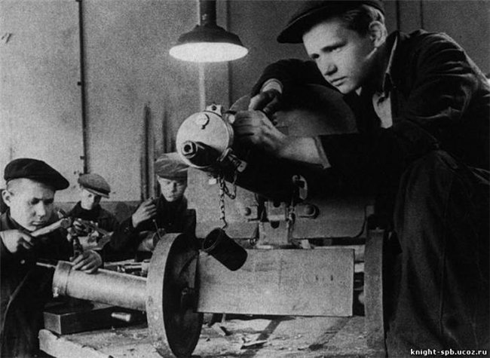
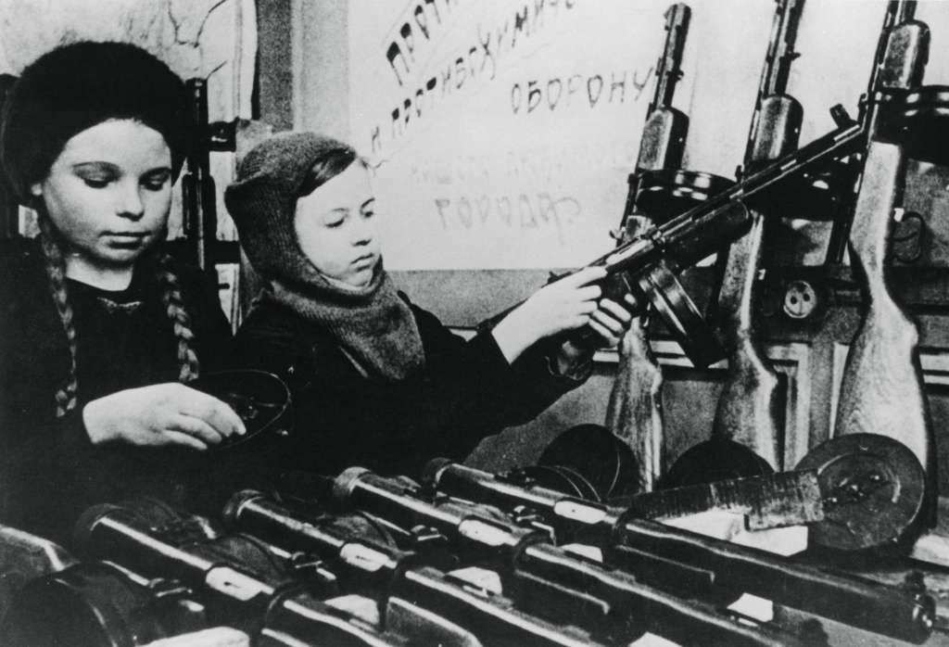
Дети быстро становились взрослыми, оказывая посильную помощь взрослым. Подросткам небольшого роста ставили подставки, так как они не доставали до станка. Иногда они от голода и усталости падали прямо у станка.

Slide 18
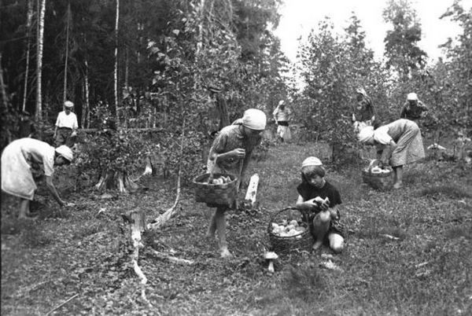
Собирали грибы и ягоды.

Slide 19
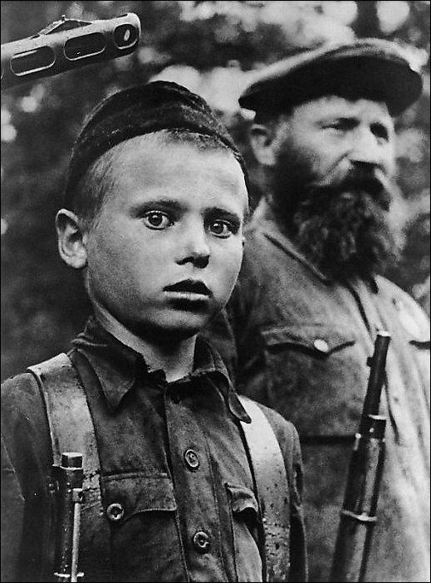
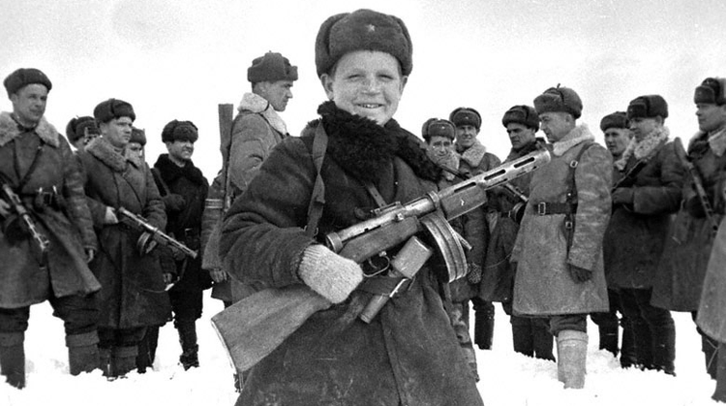
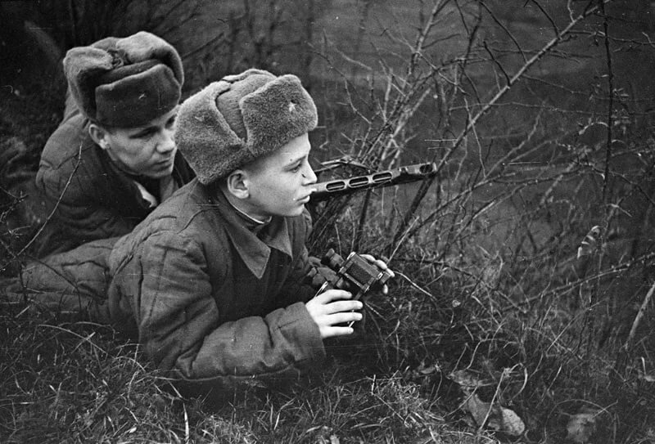
Боролись против фашистов в партизанских отрядах.

Slide 20
Они доблестно сражались и отдавали свои жизни за то, чтобы мы жили в мире
Долгих 4 года длилась Великая Отечественная война. За это время погибло очень много солдат и мирных жителей.

Slide 21
Было трудно, но Советские войска разгромили вражеские силы Германии, установив знамя победы над Рейхстагом!

Slide 22
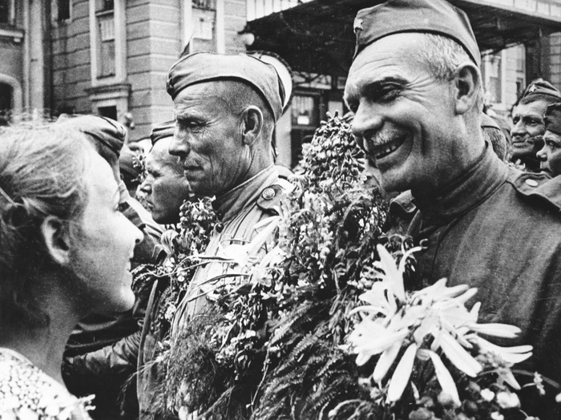
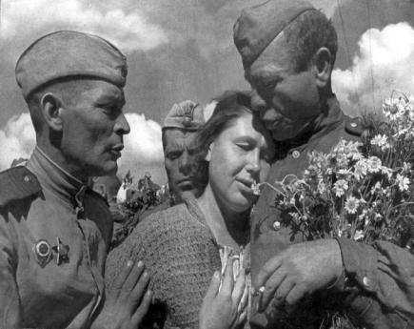
Война закончилась!!! Радость, смех и слезы…
И вот наступил этот долгожданный день – 9 мая 1945 года. В этот день закончилась война. Наши войска разгромили фашистов не только на территории нашей Родины, но и освободили жителей других стран.

Slide 23
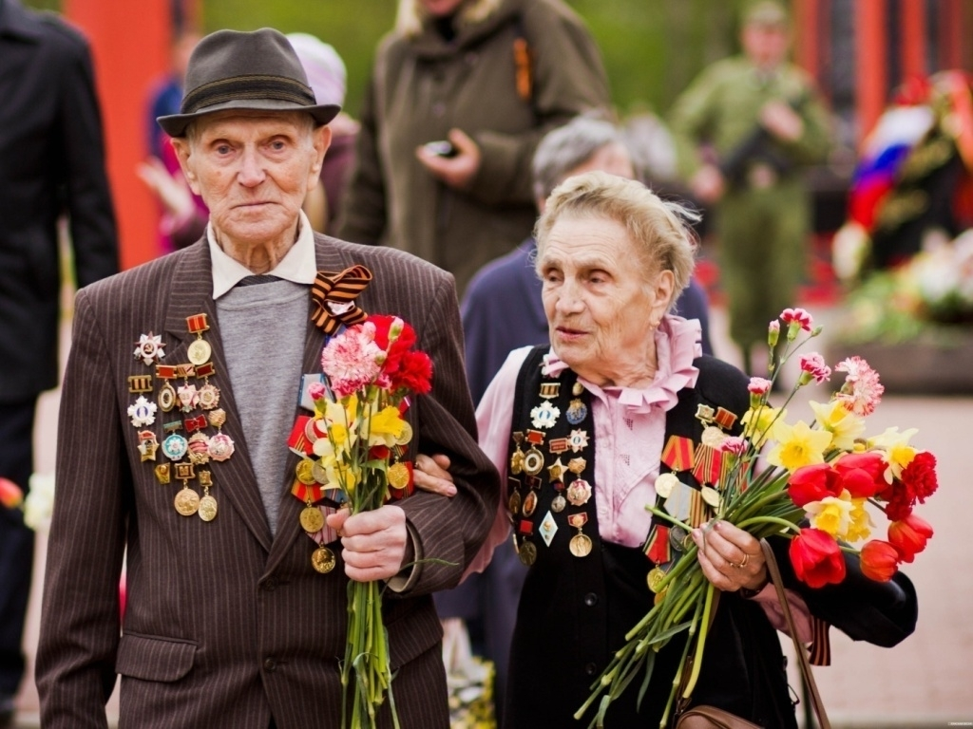
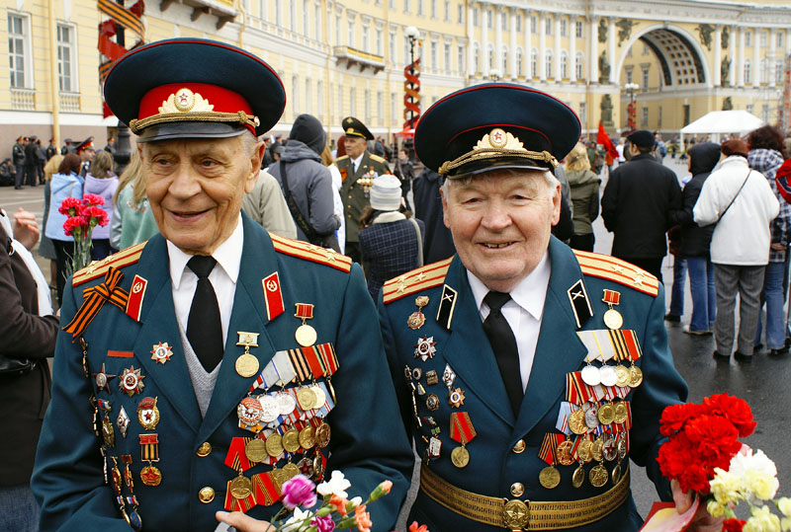
У каждого из нас через войну прошли бабушки и дедушки, прабабушки и прадедушки. Они воевали на фронте, трудились день и ночь в тылу – на заводах и фабриках, в колхозах. К сожалению, с каждым годом таких людей становится все и меньше, и поэтому все они должны быть окружены вниманием, почетом и уважением.

Slide 24
Очень ДОРОГОЙ ценой досталась им победа! Огромное СПАСИБО и низкий Вам поклон, дорогие ветераны!

Slide 25
За героизм и подвиги на войне, солдаты награждались орденами и медалями.
Медаль за отвагу
Медаль за боевые заслуги

Slide 26
Орден красной звезды
Орден Победы

Slide 27
Георгиевская лента- символ
Дня Победы
Георгиевская ленточка- полоски оранжевого и черного цвета.
Черный цвет означает дым, оранжевый - пламя.

Slide 28
Мы помним о подвигах наших воинов. Вечный огонь на могиле неизвестного солдата.

Slide 29
Каждый год 9 мая, во всех городах проходит Парад Победы

Slide 30
Праздничный салют в мае 1945 года

Slide 31
Праздничный салют наших дней.

